Slide 1

SC Architects Overlay
Dein Trade-Overlay für Star Citizen
Preise · Marktplatz · Routen · Inventar · Hangar
Alles über dem Spiel — ohne Alt+Tab
Community-Projekt · Open Source · Kostenlos
github.com/SeBoOne/architects-overlay

Slide 2
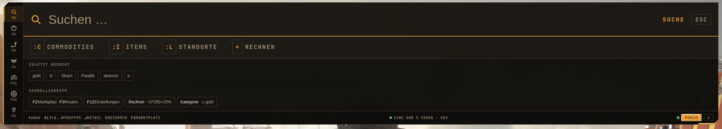
Was ist das?
Ein schwebendes Fenster über dem Spiel
Kein Alt+Tab mehr mitten im Handel
Erscheint automatisch, sobald SC läuft
Strg+Shift+U blendet es ein und aus
Nur öffentliche Marktdaten (UEX, SC-Wiki)

Slide 3
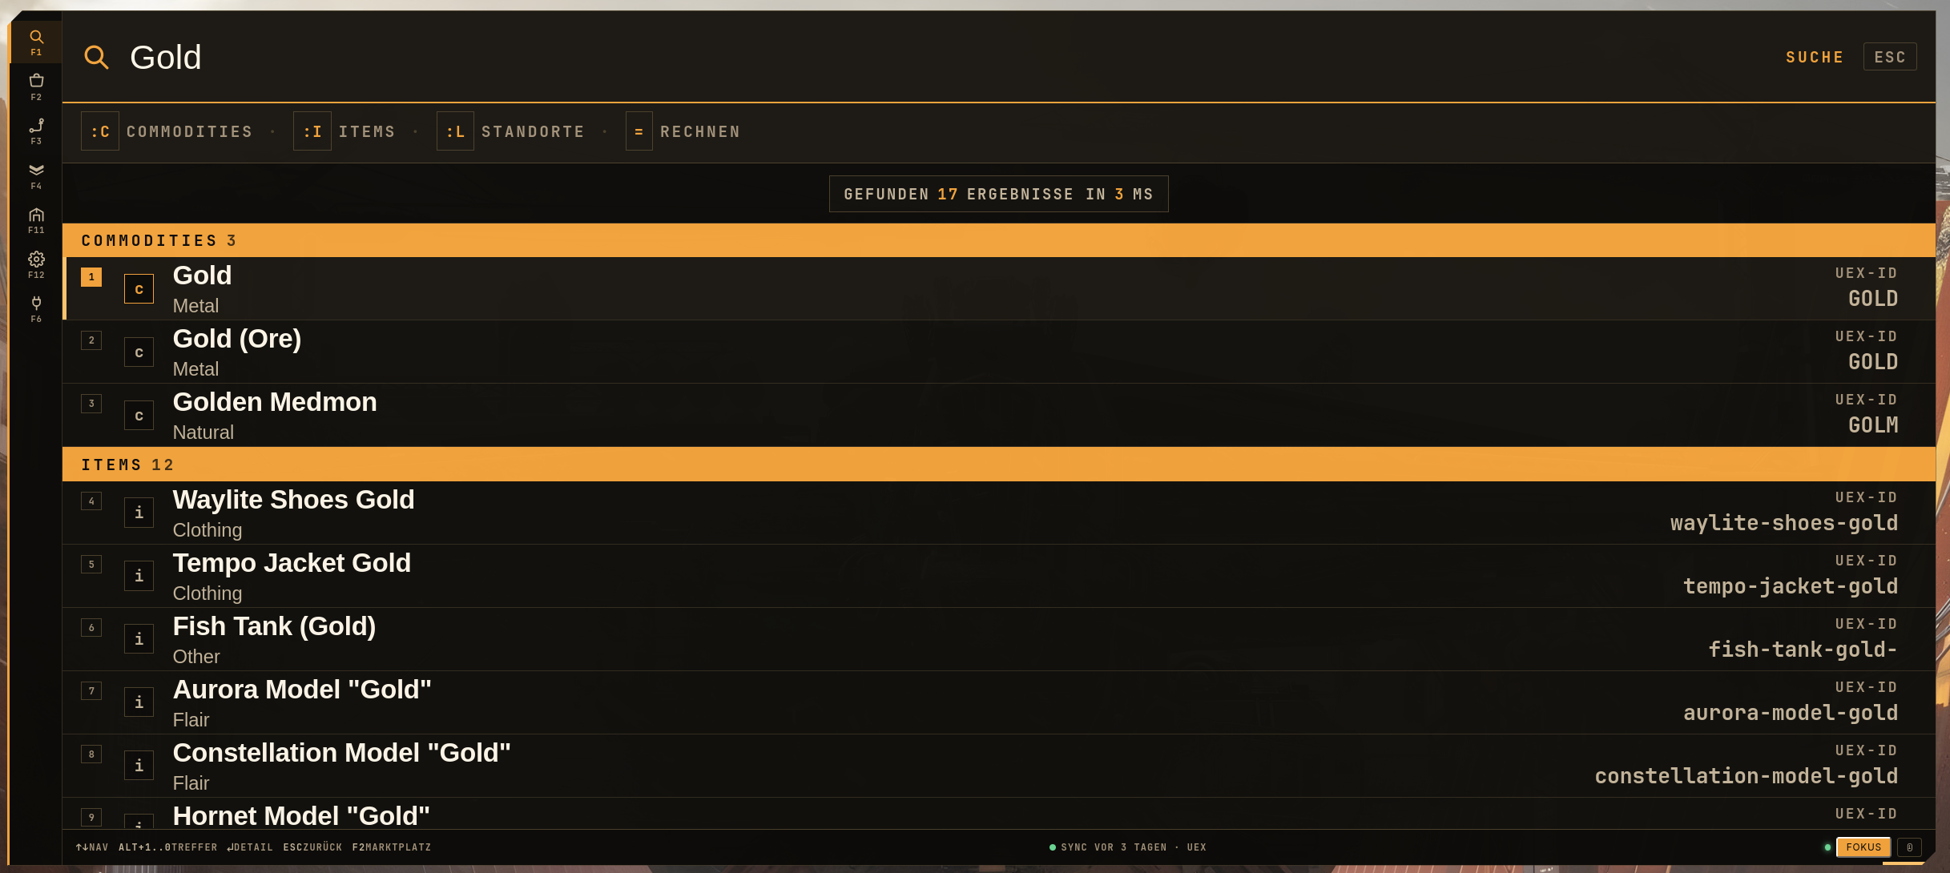
Suche & Preise
Items und Commodities sofort nachschlagen
Preise für fast alles schnell und einfach.

Slide 4
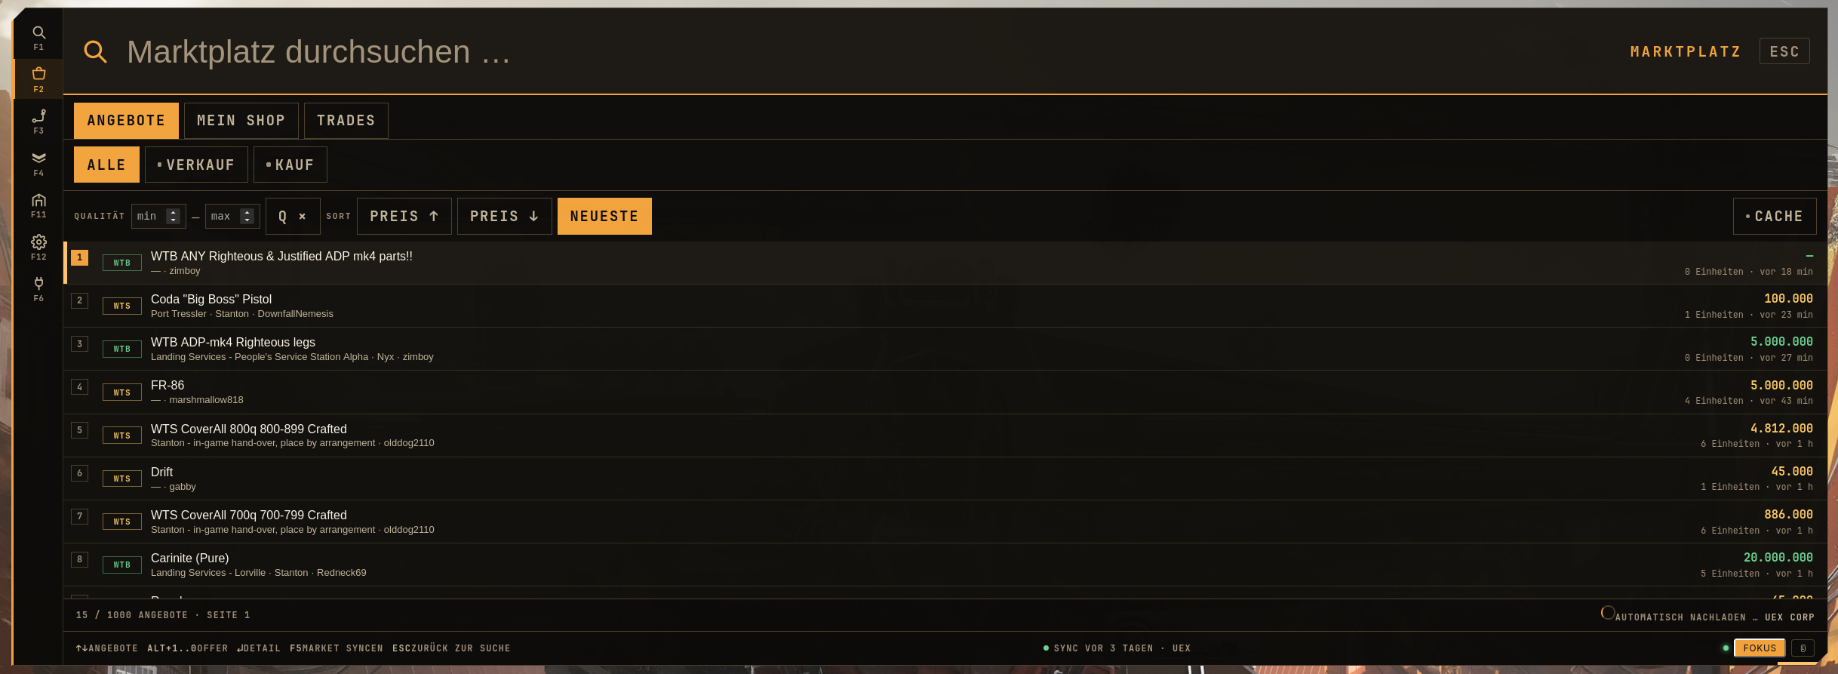
Marktplatz
Angebote filtern — Item, Qualität
Details pro Angebot: Preise, Mengen, Terminal
WTS/WTB-Angebote der Community, live
Mit UEX-Konto: eigene Angebote & Trades

Slide 5
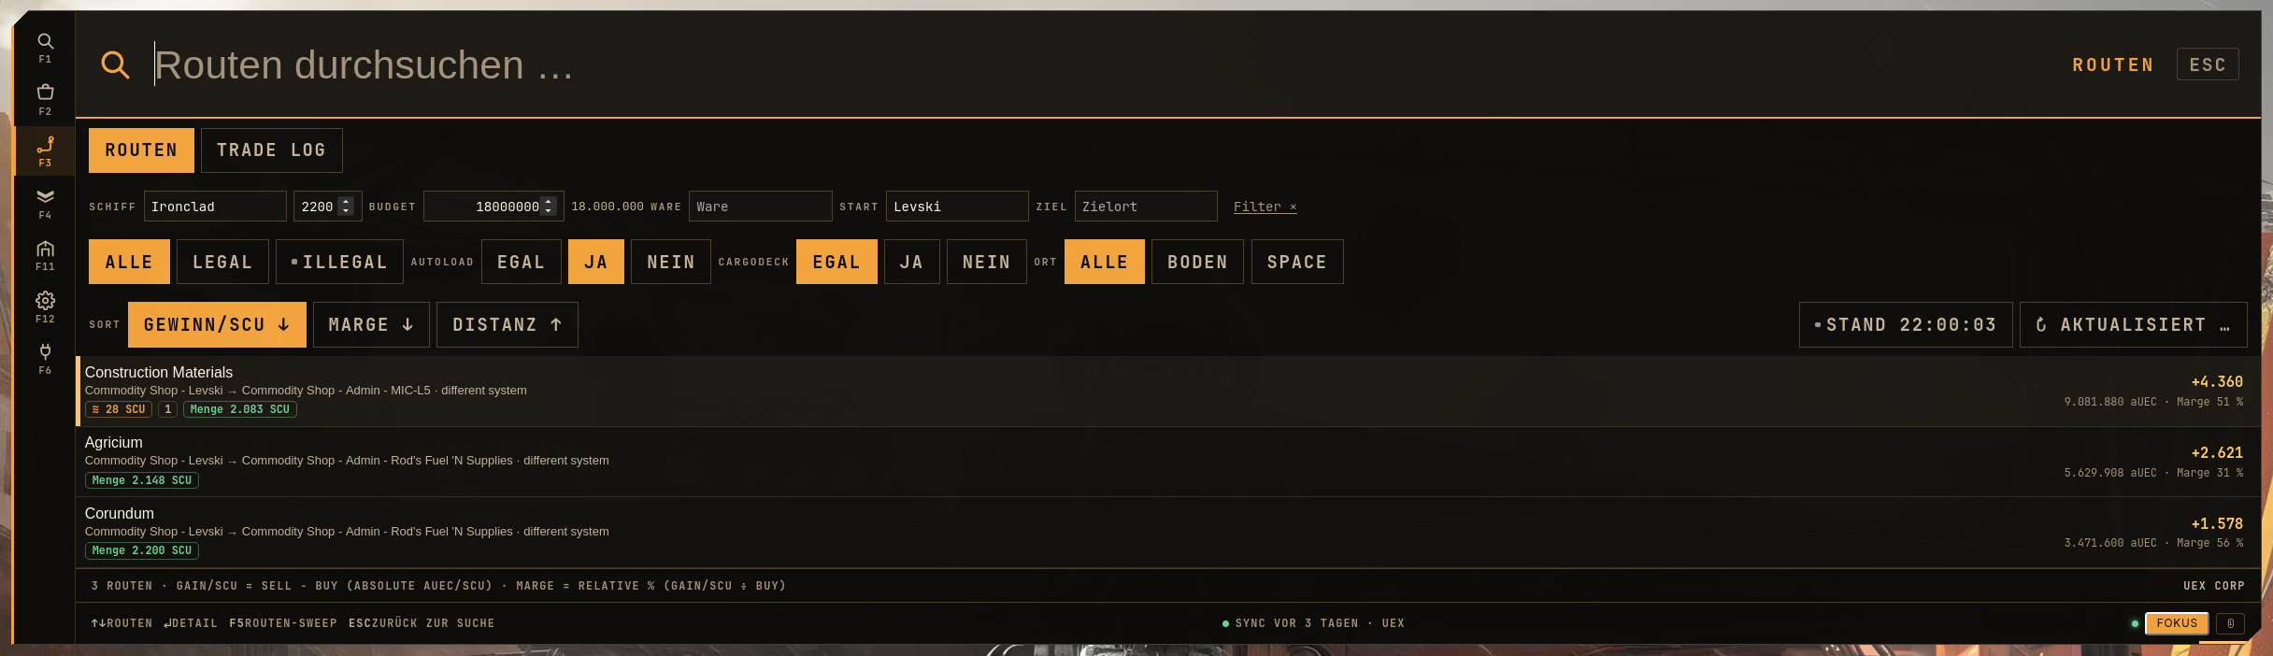
Handelsrouten und Trades
Profit pro SCU über alle Terminals
Beste Route finden — Kauf hier, Verkauf dort
Trade-Logs: deine Käufe und Verkäufe

Slide 6
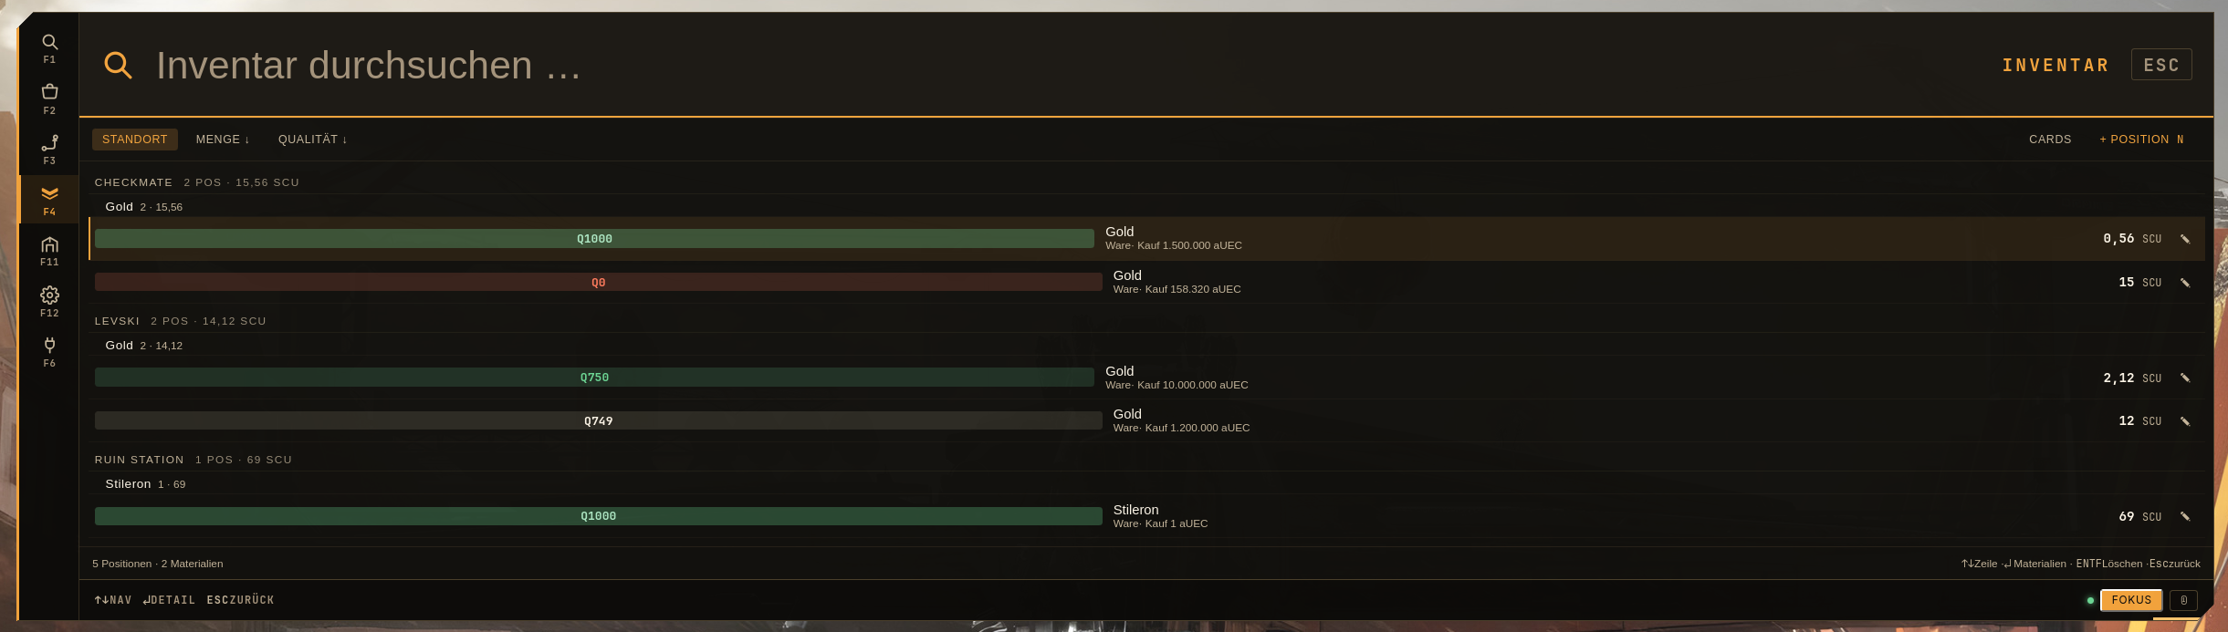
Inventar & mehr
Lagerort, Qualität und Menge
Merke dir wo du dein Material in welcher menge und Qualität gelagert hast.
Hangar: Schiffe, Module, Versicherung

Slide 7
Installation
Windows
setup.exe von GitHub laden
„Mehr Infos“ → „Trotzdem ausführen“ (nur beim ersten Mal)
Linux
curl -fsSL raw.githubusercontent.com/SeBoOne/architects-overlay
/main/scripts/install.sh | bash
Danach: Overlay startet versteckt — erscheint, sobald SC läuft.

Slide 8
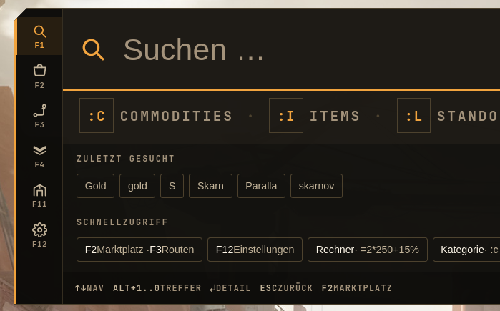
Hotkeys
Strg+Shift+U — Overlay ein/aus
F1 — Suche (fix)
F2 — Marktplatz (änderbar)
F3 — Handelsrouten (änderbar)
F4 — Inventar (änderbar)
F11 — Hangar (änderbar)
F12 — Einstellungen (fix)
F5 — Resync (aktualisiert aktuelle Daten)
ESC — zurück (schließt das Overlay nicht)

Slide 9
Updates & Links
Automatische Updates — das Overlay aktualisiert sich selbst
Windows: inkl. automatischem Neustart nach dem Update
Download & Release-Notes:
github.com/SeBoOne/architects-overlay/releases/latest
Feedback & Bugs:
Direkt an SeBoOne oder wer will auch per Github Issues — das Tool lebt von eurem Feedback

